Slide 1
Erneuerbare Energien für die Zukunft
Förderung einer nachhaltigen Energiegewinnung.
Sensibilisierung für einen effizienten Umgang mit Energie.
Förderung einer zukunftsfähigen Entwicklung.

Slide 2
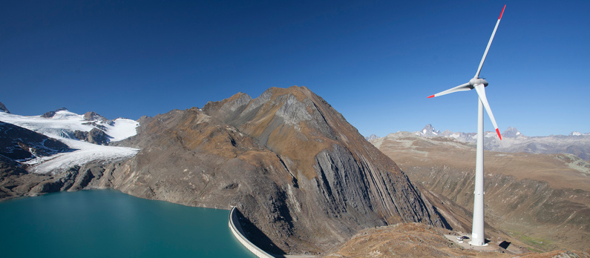
Lokale Ressourcen nutzen
Umsetzen von innovativen & kreativen Projekten.
Erhöhung der Wertschöpfung.
Schaffung von Arbeitsplätzen.

